Slide 1

КРАЕВАЯ
АВГУСТОВСКАЯ
ПЕДАГОГИЧЕСКАЯ
КОНФЕРЕНЦИЯ
«Образование Алтайского края –
достижения, ориентиры, задачи»
Главное управление
образования и науки Алтайского края

Slide 2
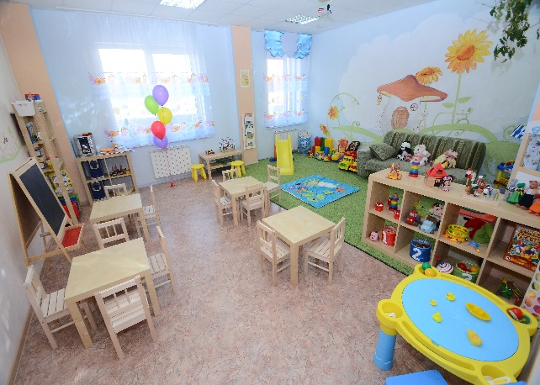
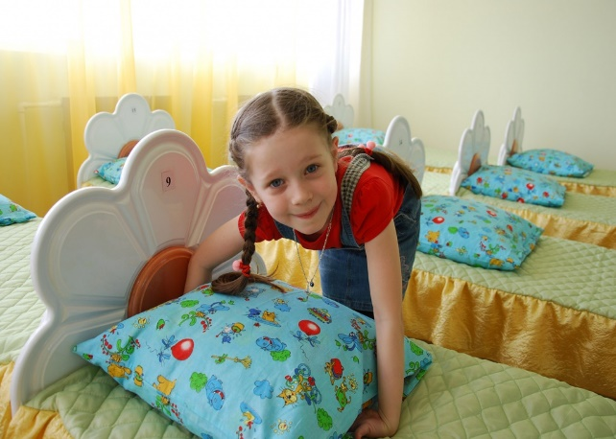
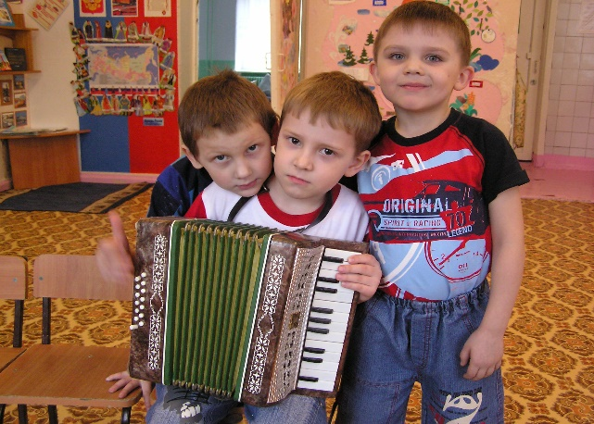
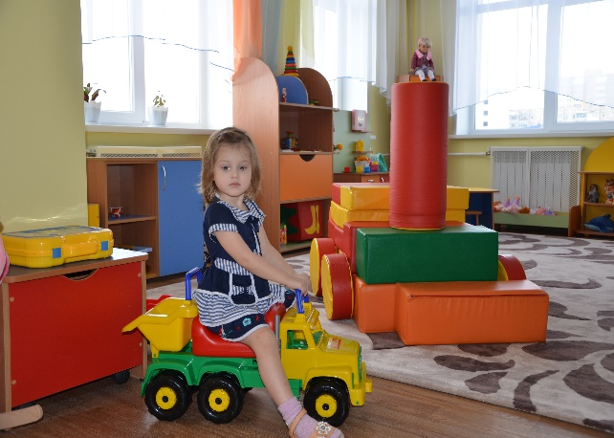
КРАЕВАЯ АВГУСТОВСКАЯ ПЕДАГОГИЧЕСКАЯ КОНФЕРЕНЦИЯ
ДОШКОЛЬНОЕ
ОБРАЗОВАНИЕ
Главное управление
образования и науки Алтайского края
«Образование Алтайского края – достижения, ориентиры, задачи»

Slide 3

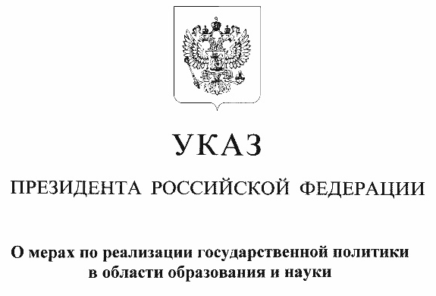
Доступность
дошкольного
образования
КРАЕВАЯ АВГУСТОВСКАЯ ПЕДАГОГИЧЕСКАЯ КОНФЕРЕНЦИЯ
100%
доступность
дошкольного образования для детей
от 3 до 7 лет
Создание условий для получения дошкольного образования
детьми раннего возраста (количество муниципалитетов)
36 | 25 | 8
* Всего частных детских садов – 108.
Лидеры: города Барнаул, Бийск, Новоалтайск, Белокуриха.
Главное управление
образования и науки Алтайского края
«Образование Алтайского края – достижения, ориентиры, задачи»

Slide 4
Доступность
дошкольного
образования
КРАЕВАЯ АВГУСТОВСКАЯ ПЕДАГОГИЧЕСКАЯ КОНФЕРЕНЦИЯ
Поддержка консультационных центров
поддержка 663 функционирующих центров консультационной помощи для родителей (законных представителей) и детей дошкольного возраста
создание, поддержка и развитие новых консультационных центров
ДОСТУПНОСТЬ
Реализация муниципальных «дорожных карт»
создание дополнительных мест
в дошкольных образовательных организациях
Создание дошкольных образовательных организаций при ВУЗах
письмо Министерства образования и науки России от 6 июня 2016 г. № НТ-798/08
Главное управление
образования и науки Алтайского края
«Образование Алтайского края – достижения, ориентиры, задачи»

Slide 5
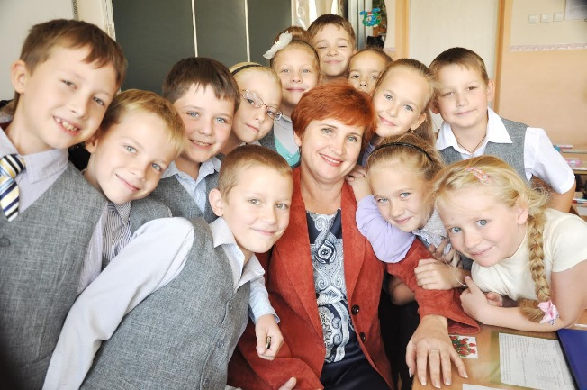

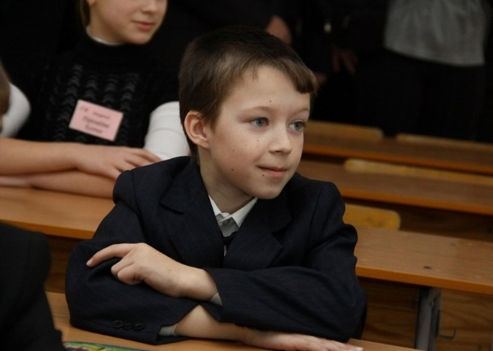
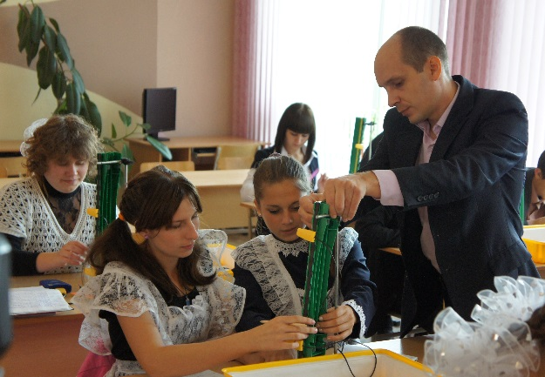
КРАЕВАЯ АВГУСТОВСКАЯ ПЕДАГОГИЧЕСКАЯ КОНФЕРЕНЦИЯ
ОБЩЕЕ
ОБРАЗОВАНИЕ
Главное управление
образования и науки Алтайского края
«Образование Алтайского края – достижения, ориентиры, задачи»

Slide 6
Новые места
в школах
Алтайского края
КРАЕВАЯ АВГУСТОВСКАЯ ПЕДАГОГИЧЕСКАЯ КОНФЕРЕНЦИЯ
Доля школьников, обучающихся в первую смену,
в общей численности обучающихся Алтайского края
+21,7%
Задачи:
Перевод общеобразовательных организаций в одну смену обучения на уровне и удержание односменного режима обучения:
средней школы до 2019 года
начальной школы до 2021 года
основной школы до 2025 года
Перевод в новые школьные здания обучающихся из зданий
с износом выше 50-70%.
* Для обеспечения доступа к качественному образованию потребуется создание 66,1 тыс. дополнительных мест для обучения детей в одну смену.
Главное управление
образования и науки Алтайского края
«Образование Алтайского края – достижения, ориентиры, задачи»

Slide 7
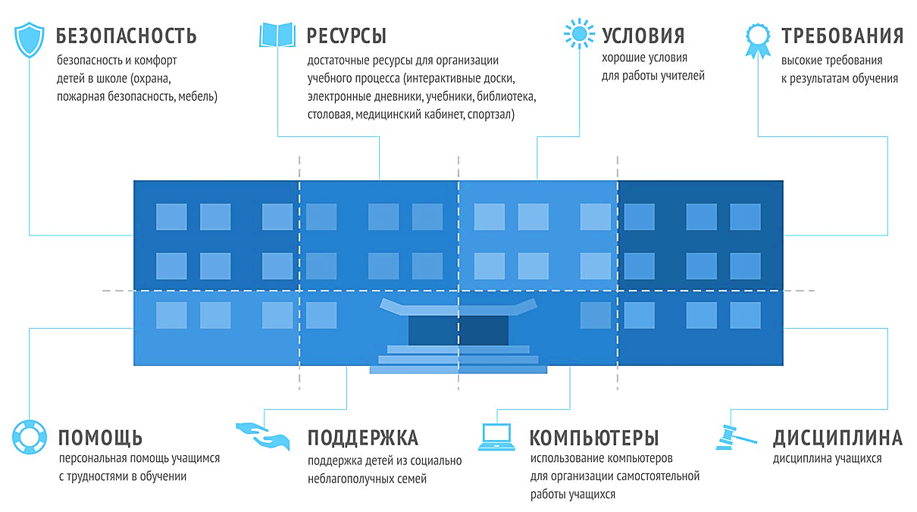
Портрет
успешной школы
Алтайского края
КРАЕВАЯ АВГУСТОВСКАЯ ПЕДАГОГИЧЕСКАЯ КОНФЕРЕНЦИЯ
Главное управление
образования и науки Алтайского края
«Образование Алтайского края – достижения, ориентиры, задачи»

Slide 8
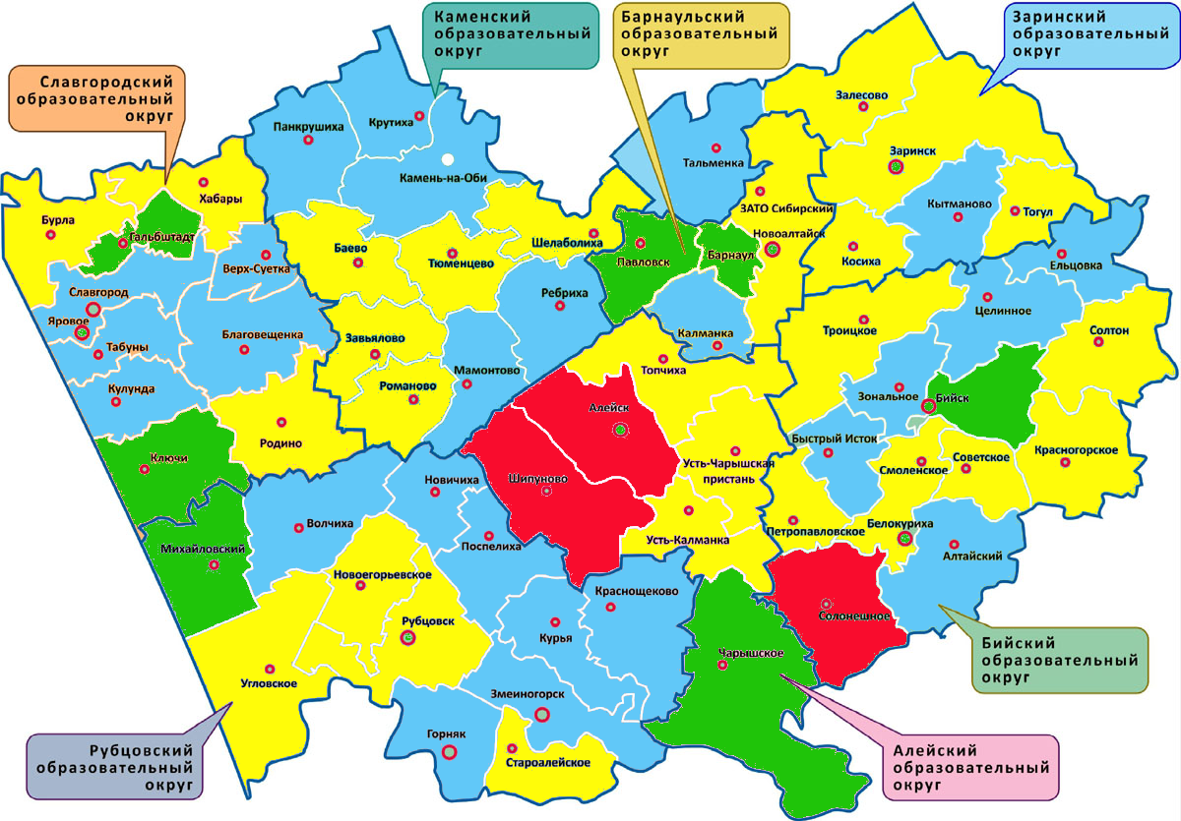
Информатизация
(скорость доступа
к сети Интернет)
КРАЕВАЯ АВГУСТОВСКАЯ ПЕДАГОГИЧЕСКАЯ КОНФЕРЕНЦИЯ
– менее 512 Кбит/с
– от 512 Кбит/с до 1 Мбит/с
– от 1 Мбит/с до 1,7 МБит/с (среднекраевое значение)
– выше среднекраевого
– в муниципалитете есть школы, которые ведут журнал только в электронном виде
Главное управление
образования и науки Алтайского края
«Образование Алтайского края – достижения, ориентиры, задачи»

Slide 9
Об отчетности
школ
КРАЕВАЯ АВГУСТОВСКАЯ ПЕДАГОГИЧЕСКАЯ КОНФЕРЕНЦИЯ
Распределение
! Задача
До 20 запросов ежемесячно
80% запросы внешние
Ограничить запросы информации
До 400 запросов
в год
20% запросы системы образования
Типовые случаи
3 500
В разных запросах со школ снимают
уникальные показатели
26 000
показателей
Главное управление
образования и науки Алтайского края
«Образование Алтайского края – достижения, ориентиры, задачи»

Slide 10



Обновление
содержания образования
КРАЕВАЯ АВГУСТОВСКАЯ ПЕДАГОГИЧЕСКАЯ КОНФЕРЕНЦИЯ
*Утверждена Концепция развития
школьных информационно-библиотечных центров
ФЕДЕРАЛЬНАЯ ЦЕЛЕВАЯ ПРОГРАММА РАЗВИТИЯ ОБРАЗОВАНИЯ
НА 2016 – 2020 ГОДЫ
Реализуется разработка концепций модернизации всех предметных областей, поддержка региональных программ развития образования и сетевых методических объединений, профессиональных ассоциаций педагогов.
Ежегодно 2020 г.
На конкурсной основе субъектам Российской Федерации будут предоставляться субсидии
на реализацию региональных программ по модернизации содержания и технологий образования.
Планируется создать концепции преподавания по всем учебным предметам (предметным областям)
в соответствии с ФГОС.
Будет организовано их профессионально-общественное осуждение и апробация
с привлечением предметных ассоциаций и сетевых сообществ.
Главное управление
образования и науки Алтайского края
«Образование Алтайского края – достижения, ориентиры, задачи»

Slide 11

Повышение
качества образования
КРАЕВАЯ АВГУСТОВСКАЯ ПЕДАГОГИЧЕСКАЯ КОНФЕРЕНЦИЯ
Реализуются 2 проекта,
для того чтобы создать необходимую методическую базу для работы со школами
с низкими образовательными результатами и сложными социальными условиями.
Определить критерии
Разработать модельные программы
Федеральная субсидия будет впервые предоставляться
в 2017 году на поддержку региональных программ по работе
со слабыми школами.
Главное управление
образования и науки Алтайского края
«Образование Алтайского края – достижения, ориентиры, задачи»

Slide 12
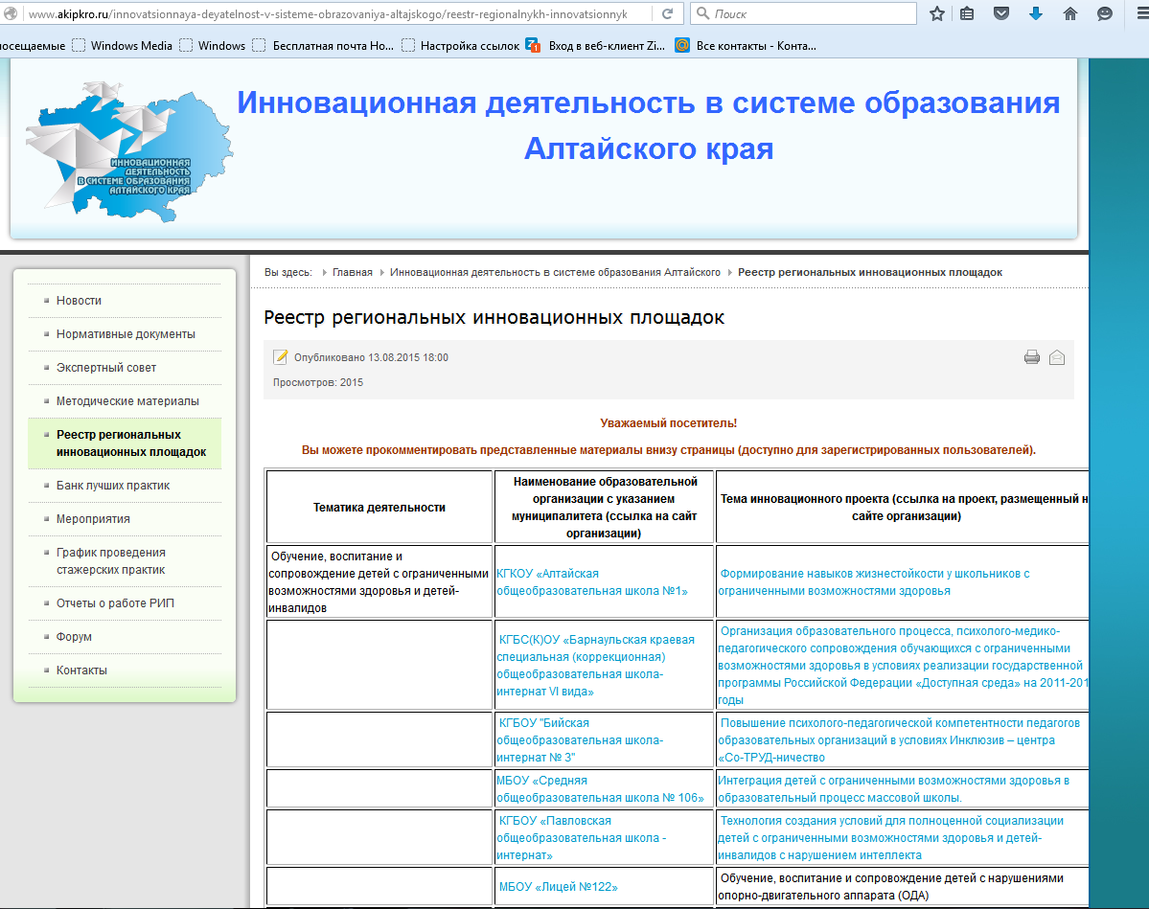
Инновационная
инфраструктура
КРАЕВАЯ АВГУСТОВСКАЯ ПЕДАГОГИЧЕСКАЯ КОНФЕРЕНЦИЯ
Главное управление
образования и науки Алтайского края
«Образование Алтайского края – достижения, ориентиры, задачи»

Slide 13
Педагогические
кадры
основные показатели
КРАЕВАЯ АВГУСТОВСКАЯ ПЕДАГОГИЧЕСКАЯ КОНФЕРЕНЦИЯ
Доля учителей в возрасте до 35 лет
в общей численности учителей общеобразовательных организаций
*Среднее по краю: 21,1%
Лучшие:
Показатель не достигнут:
ЗАТО Сибирский – 32,2
Калманский – 30,4
Солонешенский – 30,9
Суетский – 29,0
Бийский – 28,4
Усть-Пристанский – 6,1
Курьинский – 12,9
Шелаболихинский – 13,1
Заринский – 14,2
Яровое – 15,2
Закрепляемость молодых специалистов на местах первого трудоустройства
за последние три года (%)
*Среднее по краю: 85,8%
Змеиногорский, Курьинский, Локтевский, Михайловский, Петропавловский, Усть-Калманский, Усть-Пристанский, Чарышский, Шелаболихинский, Белокуриха
Лучшие – 100%:
Главное управление
образования и науки Алтайского края
«Образование Алтайского края – достижения, ориентиры, задачи»

Slide 14
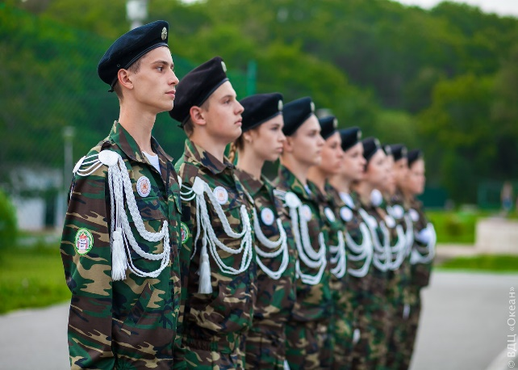
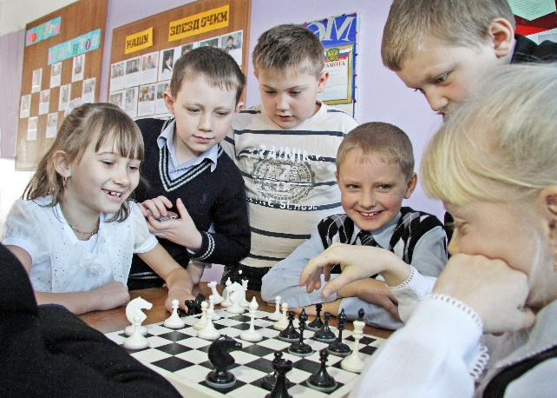
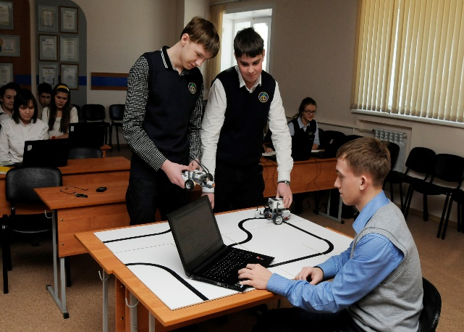
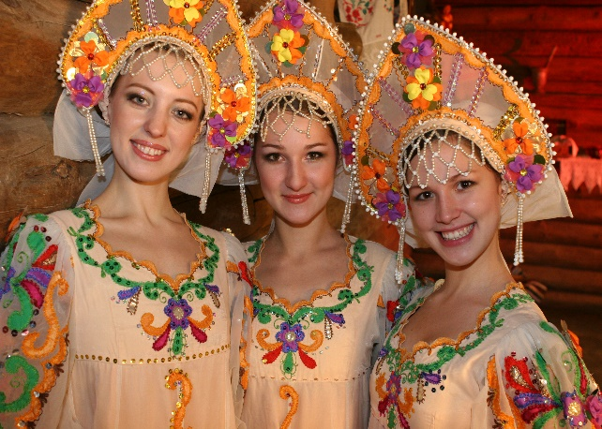
КРАЕВАЯ АВГУСТОВСКАЯ ПЕДАГОГИЧЕСКАЯ КОНФЕРЕНЦИЯ
ВОСПИТАНИЕ
И ДОПОЛНИТЕЛЬНОЕ
ОБРАЗОВАНИЕ
Главное управление
образования и науки Алтайского края
«Образование Алтайского края – достижения, ориентиры, задачи»

Slide 15

Задачи
на 2016 – 2017 учебный год
КРАЕВАЯ АВГУСТОВСКАЯ ПЕДАГОГИЧЕСКАЯ КОНФЕРЕНЦИЯ
Повышение качества воспитания
и услуг дополнительного образования
Поддержка детей с особыми образовательными потребностями
Развитие государственно-частного партнерства в дополнительном образовании
Внедрение электронного учета контингента обучающихся
Создание и развитие
Российского движения школьников
Указ Президента РФ
от 29 октября 2015 г. № 536
«О создании Общероссийской общественно-государственной детско-юношеской организации «Российское движение школьников»
Распоряжение Правительства РФ
от 04.09.2014 № 1726-р
«Об утверждении Концепции развития дополнительного образования детей»
Распоряжение Правительства РФ
от 29.05.2015 N 996-р
«Об утверждении Стратегии развития воспитания в Российской Федерации на период до 2025 года»
Охват детей 5-18 лет
программами дополнительного образования, %
Главное управление
образования и науки Алтайского края
«Образование Алтайского края – достижения, ориентиры, задачи»

Slide 16
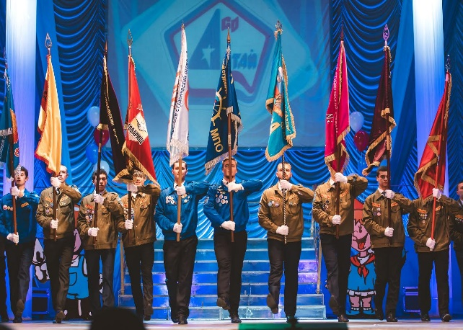
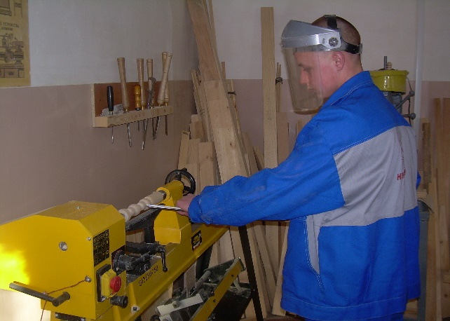
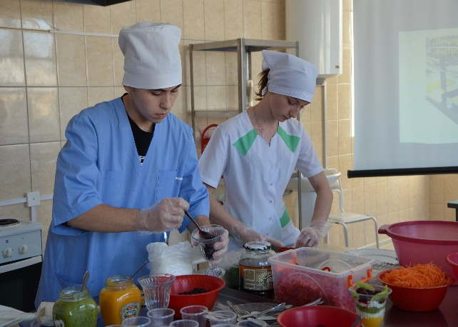
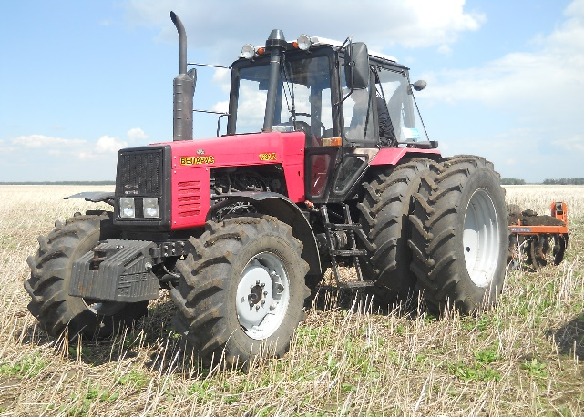
КРАЕВАЯ АВГУСТОВСКАЯ ПЕДАГОГИЧЕСКАЯ КОНФЕРЕНЦИЯ
ПРОФЕССИОНАЛЬНОЕ
ОБРАЗОВАНИЕ
Главное управление
образования и науки Алтайского края
«Образование Алтайского края – достижения, ориентиры, задачи»

Slide 17


Основные
приоритеты на 2016 – 2017 учебный год
КРАЕВАЯ АВГУСТОВСКАЯ ПЕДАГОГИЧЕСКАЯ КОНФЕРЕНЦИЯ
Обновление содержания
и образовательных технологий
Соответствие качества подготовки кадров международным стандартам и передовым технологиям
Доступность СПО, в том числе
для инвалидов
и лиц с ОВЗ
Приоритеты
Подготовка кадров
по ТОП-50
Система Национальных чемпионатов «Молодые профессионалы»
(WorldSkills Russia)
Мониторинг качества подготовки кадров
Рейтинг образовательных организаций
Создание сети базовых профессиональных образовательных организаций
по инклюзивному образованию
Зоны внимания
Мониторинг качества подготовки кадров
Указы Президента РФ
от 07 мая 2012 г. №№ 597, 599
Коллегия Минобрнауки РФ
от 18 июля 2013 г. № ПК-5вн
«Об утверждении Стратегии развития системы подготовки рабочих кадров
и формирования прикладных квалификаций в российской федерации на период до 2020 года»
Распоряжение Правительства РФ
от 3 марта 2015 г. № 349-р
«Об утверждении Комплекса мер, направленных на совершенствование системы среднего профессионального образования, на 2015 – 2020 годы»
Главное управление
образования и науки Алтайского края
«Образование Алтайского края – достижения, ориентиры, задачи»

Slide 18
КРАЕВАЯ АВГУСТОВСКАЯ ПЕДАГОГИЧЕСКАЯ КОНФЕРЕНЦИЯ
Обеспечение эффективности системы управления образованием
Обеспечить эффективное расходование средств, направляемых в систему образования из бюджетов всех уровней, прежде всего в части оплаты труда;
продолжить совершенствование системы эффективного контракта;
формировать действенный кадровый резерв руководителей ОО;
продолжить внедрение риск-ориентированной модели контрольно-надзорной деятельности в сфере образования Алтайского края на 2015-2017 годы;
принять меры по уменьшению нагрузки учителей, связанной с составлением ими отчетов, также с подготовкой внутренней отчетности образовательных организаций;
реализовать меры по оптимизации электронного и бумажного документооборота
с учетом оснащенности компьютерным оборудованием общеобразовательных организаций, а также с учетом мнения родителей учащихся;
обеспечить внедрение регионального сегмента единой федеральной межведомственной системы учета контингента обучающихся по основным образовательным программам и доп. общеобразовательным программам.
Главное управление
образования и науки Алтайского края
«Образование Алтайского края – достижения, ориентиры, задачи»

Slide 19
КРАЕВАЯ АВГУСТОВСКАЯ ПЕДАГОГИЧЕСКАЯ КОНФЕРЕНЦИЯ
Развитие кадрового потенциала
Обеспечить в рамках дополнительного профессионального образования обучение педагогических работников методам воспитания и социализации учащихся, в том числе учащихся с ограниченными возможностями здоровья, а так же эффективным образовательным технологиям и педагогическим методикам;
актуализировать программы дополнительного профессионального образования педагогических и руководящих работников в соответствии
с приоритетными направлениями образовательной политики;
продолжить реализацию комплекса мер по привлечению и закреплению молодых педагогов, в том числе реализацию программы «Университета» для молодых педагогов Алтайского края;
обеспечить развитие механизма перехода от целевого приема к целевому обучению в вузах на педагогических специальностях.
Главное управление
образования и науки Алтайского края
«Образование Алтайского края – достижения, ориентиры, задачи»

Slide 20
КРАЕВАЯ АВГУСТОВСКАЯ ПЕДАГОГИЧЕСКАЯ КОНФЕРЕНЦИЯ
Повышение качества
и доступности образования
Продолжить сопровождение реализации ФГОС дошкольного образования, создание кадровых, организационно-методических, мотивационных и информационных условий;
реализовать мероприятия государственной программы Алтайского края
по созданию новых мест в общеобразовательных организациях, обеспечивающих односменный режим обучения, безопасность и комфортность условий
их осуществления;
принять дополнительные меры, направленные на обеспечение охраны жизни
и здоровья детей, в том числе при осуществлении школьных перевозок
и эксплуатации зданий;
обеспечить доступное и качественное образование для лиц с ограниченными возможностями здоровья в соответствии с ФГОС образования обучающихся с ОВЗ,
а также создание условий для их обучения в системе профессионального образования;
обеспечить использование резервов повышения доступности дошкольного образования, в том числе для детей раннего возраста.
Главное управление
образования и науки Алтайского края
«Образование Алтайского края – достижения, ориентиры, задачи»

Slide 21
КРАЕВАЯ АВГУСТОВСКАЯ ПЕДАГОГИЧЕСКАЯ КОНФЕРЕНЦИЯ
Повышение качества
и доступности образования
Создать условия для дополнительного образования детей с особыми образовательными потребностями;
продолжить развитие инновационной инфраструктуры и деятельности системы образования, внедрение в практику передового опыта;
обеспечить дальнейшее развитие мер по поддержке школ, работающих в сложных социальных условиях;
развивать сетевого взаимодействия, в том числе, в школьных округах
с образовательными организациями разных типов, с использованием дистанционных технологий, электронных образовательных ресурсов;
продолжить модернизацию региональной и муниципальной методической службы
в целях эффективного сопровождения обновления содержания образования (в том числе сопровождение реализации предметных концепций «Математика», «Русский язык», «История»), выявления и развития одаренных детей, внедрения нового формата деятельности школьной библиотеки;
повысить эффективность использования результатов независимой оценки качества образования (ЕГЭ, ОГЭ, ВПР, НИКО) в методической работе, для повышения объективности внутришкольной оценки качества образования.
Главное управление
образования и науки Алтайского края
«Образование Алтайского края – достижения, ориентиры, задачи»

Slide 22
КРАЕВАЯ АВГУСТОВСКАЯ ПЕДАГОГИЧЕСКАЯ КОНФЕРЕНЦИЯ
Повышение эффективности воспитания
и дополнительного образования детей
Продолжить реализацию Концепции развития дополнительного образования детей и плана по ее реализации на период до 2020 года;
продолжить реализацию Стратегии развития воспитания в Российской Федерации на период до 2025 года и плана мероприятий по ее реализации в 2016-2020;
обеспечить условия для создания и организации деятельности в образовательных организациях Алтайского края Общероссийской общественно-государственной детско-юношеской организации «Российское движение школьников» и Всероссийского военно-патриотического движения «Юнармия»;
обеспечить создание до 2018 года условий для приобретения детьми в возрасте 7 – 18 лет, обучающимися по общеобразовательным программам, базовых умений и навыков в области выбранного ими вида искусств или спорта.
Главное управление
образования и науки Алтайского края
«Образование Алтайского края – достижения, ориентиры, задачи»

Slide 23
КРАЕВАЯ АВГУСТОВСКАЯ ПЕДАГОГИЧЕСКАЯ КОНФЕРЕНЦИЯ
Повышение эффективности воспитания
и дополнительного образования детей
Разработать и реализовать комплекс мер, предусматривающих:
воспитание учащихся на основе их профессиональной ориентации, расширения сферы общественно полезной деятельности, включения в волонтерское движение;
предоставление учащимся возможности одновременно с получением среднего общего образования пройти профессиональную подготовку по выбранным ими профессиям, в том числе с использованием инфраструктуры профессиональных образовательных организаций;
использование материально-технической базы образовательных организаций различных уровней образования, организаций культуры, спорта, отдыха и оздоровления детей и организаций реального сектора экономики для формирования культурно-воспитательной среды и создания современной образовательной инфраструктуры.
Главное управление
образования и науки Алтайского края
«Образование Алтайского края – достижения, ориентиры, задачи»

Slide 24
КРАЕВАЯ АВГУСТОВСКАЯ ПЕДАГОГИЧЕСКАЯ КОНФЕРЕНЦИЯ
Повышение качества
профессионального образования
Совершенствовать систему оценки качества подготовки рабочих кадров
и специалистов среднего звена, в том числе через участие в конкурсах профессионального мастерства и чемпионатах «Молодые профессионалы» движения «Ворлдскиллс Россия»;
продолжить работу по приведению структуры подготовки кадров
в соответствие с ТОП-50;
разработать и апробировать региональную практико-ориентированную (дуальную) модель обучения в Алтайском крае;
совершенствовать профессиональную ориентацию обучающихся
в общеобразовательных организациях с расширением практики профессионального обучения школьников с использованием инфраструктуры профессиональных образовательных организаций;
создать МФЦПК по направлению «сельское хозяйство».
Главное управление
образования и науки Алтайского края
«Образование Алтайского края – достижения, ориентиры, задачи»

Slide 25
КРАЕВАЯ АВГУСТОВСКАЯ ПЕДАГОГИЧЕСКАЯ КОНФЕРЕНЦИЯ
Открытость системы образования
Организовать регулярное освещение в СМИ успешных проектов, реализуемых в системе образования Алтайского края, а также работу по формированию доверительного и позитивного отношения общества к школе и учителю;
обеспечить информационную открытость деятельности образовательных организаций через регулярное обновление информации сайтов в сети Интернет.
совершенствовать сотрудничество с Алтайской краевой организацией Общероссийского Профсоюза образования;
продолжить практику работы с родительской общественностью
с использованием новых технологий;
развивать государственно-общественное управление, в том числе в части организации и проведении независимой оценки качества деятельности образовательных организаций.
Главное управление
образования и науки Алтайского края
«Образование Алтайского края – достижения, ориентиры, задачи»

